Slide 1

AI 자동화 컨설팅 제안서
여성용 가방몰의
반복 업무를 줄이는
업무 자동화 제안
고객사 온라인 쇼핑몰 대상 | 4주 진단 및 구축 컨설팅
반복 업무 → 구조화 → 자동화
Source: McKinsey, Baymard, NRF, Salesforce
1
Notes:
표지는 도구 소개가 아니라 반복 업무를 줄이는 구조 제안임을 강조한다.

Slide 2
왜 지금 AI 자동화가 필요한가
상품, 문의, 반품, 콘텐츠 업무가 동시에 늘어나는 온라인몰 운영 환경
업무량 증가
응대 속도 압박
AI 활용 기회
신상품 등록, 상세 설명, 배너 문구, 리뷰 확인이 매주 반복됩니다.
배송, 소재, 수납, 반품 문의가 누적되면 구매 전환과 만족도에 영향을 줍니다.
McKinsey는 생성형 AI가 패션·럭셔리 분야 영업이익에 $150B-$275B 잠재효과를 낼 수 있다고 분석했습니다.
핵심 판단
가방몰 자동화의 출발점은 “AI 도구 구매”가 아니라 상품·문의·반품·리포트 업무가 반복되는 지점을 찾아 구조화하는 것입니다.
Source: McKinsey, Generative AI in fashion
2
Notes:
McKinsey 수치는 시장 잠재력 근거로만 사용하고, 고객사 직접 효과로 과장하지 않는다.

Slide 3
여성용 가방 온라인몰의 주요 페인포인트
대표와 소수 운영팀에 몰리는 반복 업무를 먼저 봅니다.
상품 상세
고객 문의
반품/교환
소재·크기·수납·착용컷 설명을 매번 새로 작성
배송·색상·수납·코디·반품 질문이 반복
사유 분류와 정책 안내가 수작업으로 누적
리뷰 관리
운영 판단
리뷰 요약과 개선 포인트 추출이 늦어짐
주문·문의·리뷰 데이터를 연결해 보기 어려움
자동화 우선순위는 “자주 반복되고, 사람이 최종 확인하면 되는 업무”부터 잡습니다.
Source: 업계 운영 페인포인트 종합
3
Notes:
업종 특화 페인포인트를 구체화한다. 실제 고객사가 있으면 문의 로그와 상품 등록 방식을 확인한다.

Slide 4
구매 전환을 막는 고객 경험 문제
장바구니 이탈은 가격, 배송, 신뢰, 절차 문제와 연결됩니다.
추가 비용이 높음
39%
70.22%
배송이 느림
21%
평균 문서화된 온라인 장바구니 이탈률
결제 신뢰 부족
19%
체크아웃이 복잡함
18%
반품 정책 불만족
15%
자동화 연결점: FAQ/정책 문구 정리, 배송·반품 안내 초안, 상품 상세의 구매 불안 요소 보강
Source: Baymard cart abandonment research, 2025 update
4
Notes:
Baymard의 평균 이탈률과 이탈 이유를 제시하고, 자동화가 해결할 수 있는 문구/응대/정책 안내 영역으로 연결한다.

Slide 5
반품/교환과 문의가 운영 시간을 잡아먹는다
가방은 소재, 크기, 색상, 수납감이 구매 전후 문의를 만듭니다.
15.8%
반복되는 반품 문의
AI 자동화 적용점
2025년 리테일
예상 반품률
색상 차이, 수납공간, 소재감, 스트랩 길이, 배송비와 교환 절차가 고객마다 반복 질문으로 이어집니다.
문의 유형 분류, 정책 기반 답변 초안, 반품 사유 집계, 상품 설명 보완 포인트를 자동으로 정리합니다.
$849.9B
2025년 예상
반품 규모
운영 원칙: AI가 바로 답변을 확정하지 않고, 직원이 승인하는 초안 중심으로 시작합니다.
Source: MarketWatch citing NRF returns report; Salesforce AI customer trust report
5
Notes:
반품률은 전체 리테일 자료임을 밝히고, 여성용 가방몰의 반복 문의/반품 사유 관리 필요성과 연결한다.

Slide 6
제안 솔루션: Codex 기반 업무 자동화 구조
AI 도구 하나를 사는 것이 아니라, 반복 업무가 굴러가는 구조를 만듭니다.
상품/문의/리뷰
데이터
Codex 작업
초안 생성
직원 검토
승인
고객 응대/
콘텐츠 반영
주간 리포트
개선
핵심 통제
도구 연결
작게 시작
최종 발송과 게시 전에는
사람이 승인합니다.
Codex, Claude Code, n8n을
업무 흐름에 맞춰 연결합니다.
문의·상품·리포트 중
효과 큰 영역부터 구축합니다.
Source: McKinsey use cases; user-provided consulting context
6
Notes:
Codex가 초안을 만들고 직원이 승인하는 human-in-the-loop 구조를 강조한다.

Slide 7
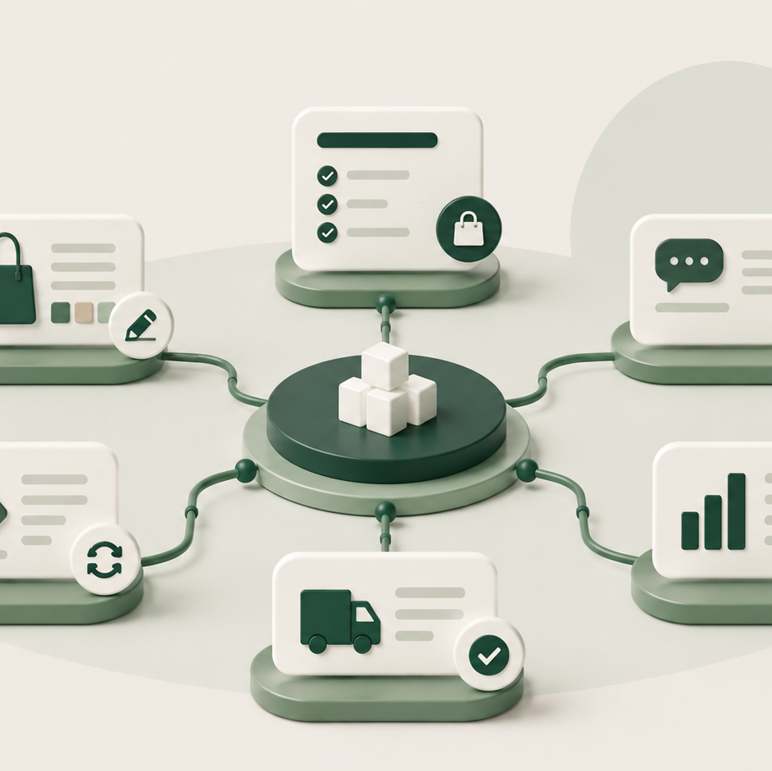
자동화 적용 영역 5가지
바로 적용 가능한 업무부터 작게 시작합니다.
01
상품 상세 초안
소재·수납·코디 포인트를 상품별 설명 초안으로 정리
02
CS 답변 초안
반복 문의를 정책과 상품 정보에 맞춰 답변 초안화
03
반품/교환 분류
사유를 자동 태깅해 상품 개선과 정책 안내에 활용
04
리뷰 요약
고객 반응을 장점·불만·개선 포인트로 요약
05
주간 운영 리포트
주문·문의·리뷰 변화를 대표가 보는 요약으로 정리
Source: McKinsey fashion AI use cases; workflow design assumptions
7
Notes:
적용 영역은 구현 가능한 업무 초안 중심으로 설명한다. 실제 연동 대상은 고객사 도구 확인 후 확정한다.

Slide 8
4주 구축 로드맵
진단, 설계, 구축, 운영 정착 순서로 위험을 줄입니다.
1주차
2주차
3주차
4주차
업무 진단
자동화 설계
프로토타입 구축
운영 정착
반복 업무 목록
자료 위치
문의 유형 확인
우선순위 선정
승인 흐름
데이터 연결 방식 정의
상품/CS/리포트
자동화 초안 흐름 제작
사용법 정리
예외 처리
개선 지표 확인
원칙: 큰 개발 프로젝트가 아니라, 대표와 운영팀이 바로 써볼 수 있는 작은 자동화부터 검증합니다.
Source: Consulting delivery model
8
Notes:
4주 로드맵은 고객사가 준비할 자료와 컨설턴트 산출물을 분명하게 보여준다.

Slide 9

기대 효과와 관리 지표
자동화 효과는 감으로 보지 않고 지표로 확인합니다.
문의 1차 응답 시간
반복 질문 초안화로 응답 지연 감소
상품 등록 소요 시간
상세 설명 초안과 검수 흐름 표준화
반복 문의 비중
FAQ와 상세페이지 보완 포인트 추적
반품 사유 분류율
반품 원인을 태그로 모아 개선에 활용
주간 리포트 작성 시간
대표용 운영 요약을 자동 초안화
Source: Baymard checkout research; consulting KPI framework
9
Notes:
수치 목표는 고객사 현황 진단 후 확정한다. 이 슬라이드는 관리할 지표 목록이다.

Slide 10
다음 단계
다음 미팅에서 실제 반복 업무와 데이터 연결 가능성을 확인합니다.
✓
고객사명과 발표 대상 확정
✓
반품/교환 정책과 사유 목록
✓
주요 반복 문의 30건 샘플
✓
사용 중인 쇼핑몰·CS·문서 도구
✓
상품 등록 양식과 상세페이지 예시
✓
가격 정보와 4주 이후 운영 지원 범위
제안 범위 확정 미팅 진행
상세 출처: Baymard, McKinsey, NRF/MarketWatch, Salesforce
Source: All sources listed in speaker notes
10
Notes:
Source notes
Access date: 2026-06-23
1. Baymard Institute, 50 Cart Abandonment Rate Statistics 2026, https://baymard.com/lists/cart-abandonment-rate
- Used on slides 4 and 9. Claims: 70.22% average documented online shopping cart abandonment rate; 39% extra costs too high; 21% delivery too slow; 19% payment trust; 18% long/complicated checkout.
2. McKinsey, Generative AI: Unlocking the future of fashion, https://www.mckinsey.com/industries/retail/our-insights/generative-ai-unlocking-the-future-of-fashion
- Used on slides 2, 6, 7. Claims: generative AI could add $150B-$275B to apparel, fashion and luxury operating profits; use cases include marketing, sales/customer experience, supply chain/logistics and returns.
3. MarketWatch citing NRF returns report, Free returns are not a given anymore, https://www.marketwatch.com/story/free-returns-are-not-a-given-anymore-as-retailers-deal-with-rising-costs-c2e50de0
- Used on slide 5. Claims: retailers expect 15.8% of sales to come back as returns in 2025, $849.9B; 2024 return rate 16.9%, $890B.
4. Salesforce, State of the AI Connected Customer, https://www.salesforce.com/resources/research-reports/state-of-the-ai-connected-customer/
- Used on slides 5 and 10. Directional support for transparent AI use, trust and human handoff in customer experience.
User-provided image assets
- assets/cover-image.png: verified in assets folder and inserted on slide 1.
- assets/workflow-image.png: verified in assets folder and inserted on slide 7.
- assets/workshop-image.png: verified in assets folder and inserted on slide 9.

